Slide 1
Система управления персоналом
Графическое интерфейсное приложение
GUI - приложение

Slide 2
Максаты:
Приложение, для организаций где часто меняются работники. База, где хранятся все данные о работниках.
Пользователем является управляющий(админ), в его доступе посмотреть данные работников, добавить, удалить и обновить данные. Прежде чем войти в приложение, выполняется процесс авторизации.

Slide 3
Использованные технологии:
GUI – графический интерфейс пользователя:
Реляцонные база данных MySql Workbench
Среда разработки IDE – Intellij Idea

Slide 4
Детальная информация о технологиях:
1)GUI:
Пакеты :
javax.swing.*;
java.awt.*;
java.awt.event.*; - для реализации интерфейса.
2) В Intellij Idea есть JDBC драйвера для подключения к базе данных.
Пакет : java.sql.*; - подключаемся к базе данных.
3)Все запросы которые осуществляются в среде разработки, в базе данных автоматически воспроизводится все изменения, которые мы ввели в среде разработки.

Slide 5

Реализация:

Slide 6
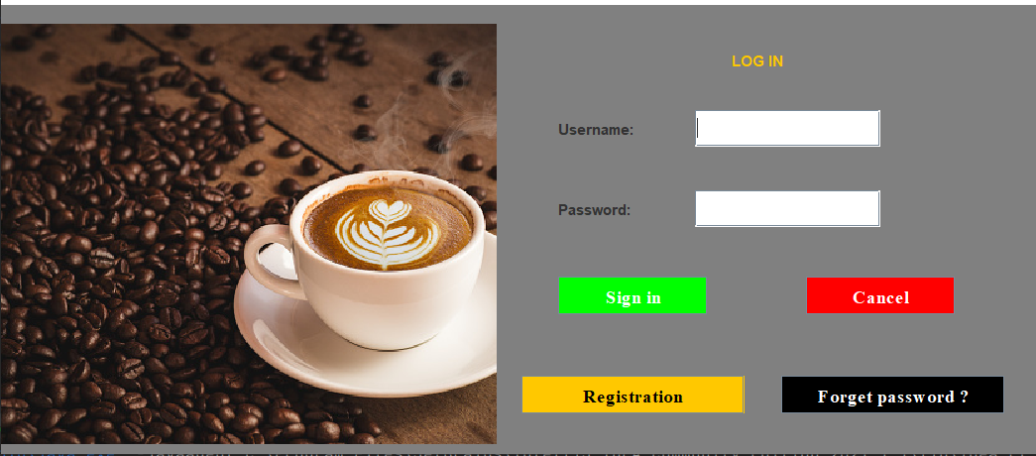
Авторизация:

Slide 7
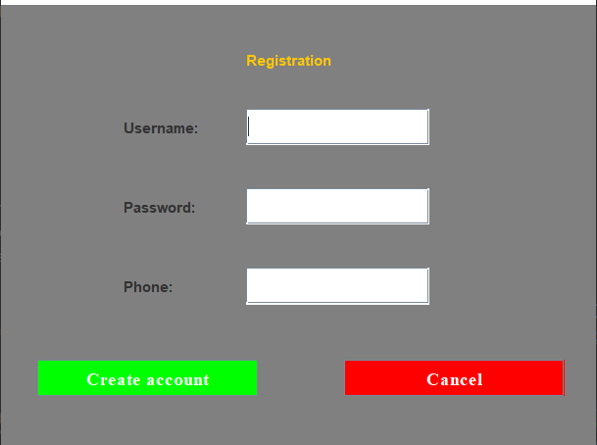

Регистрация:

Slide 8
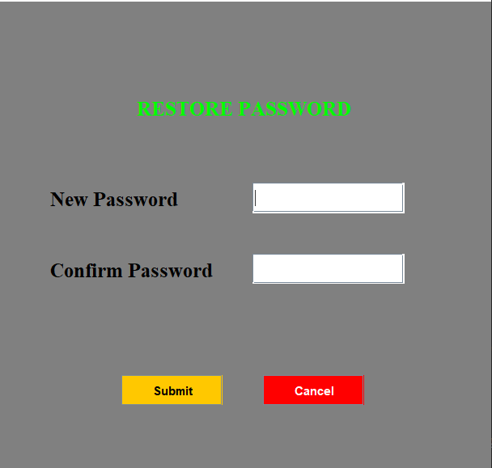
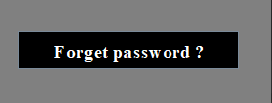
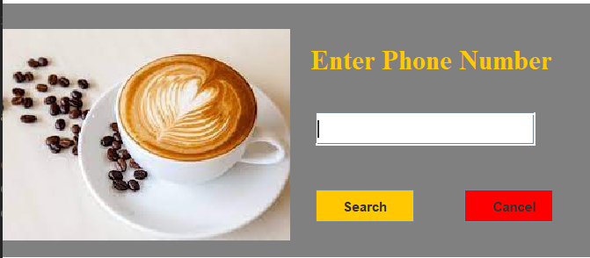
Забыли пароль?

Slide 9
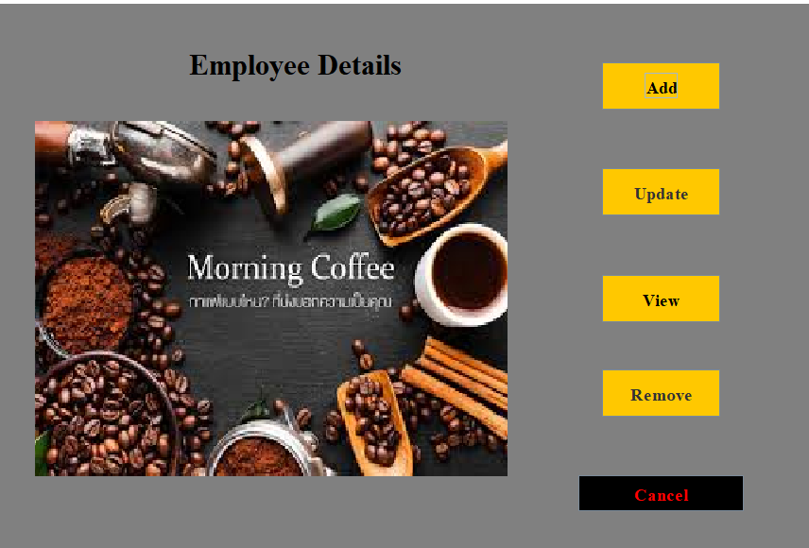
Меню выбора:

Slide 10
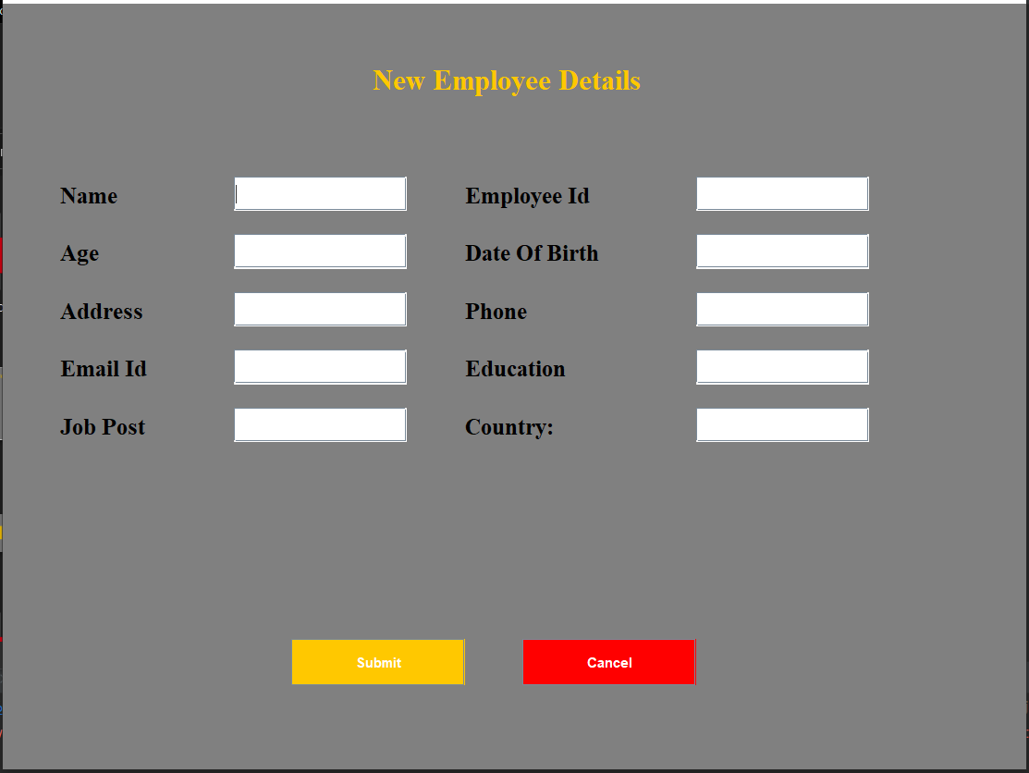
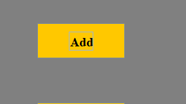
Добавление данных работника:

Slide 11

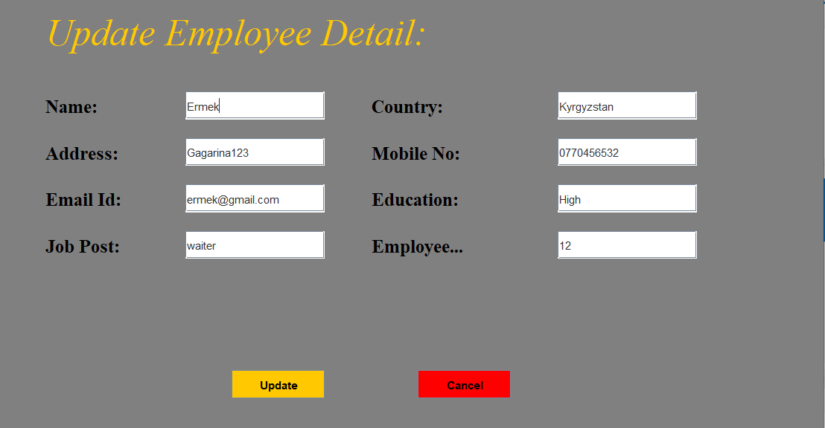
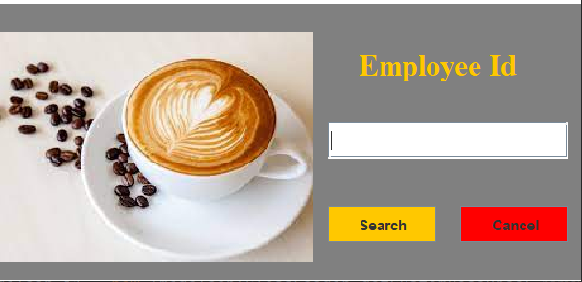
Обновление данных работника:

Slide 12
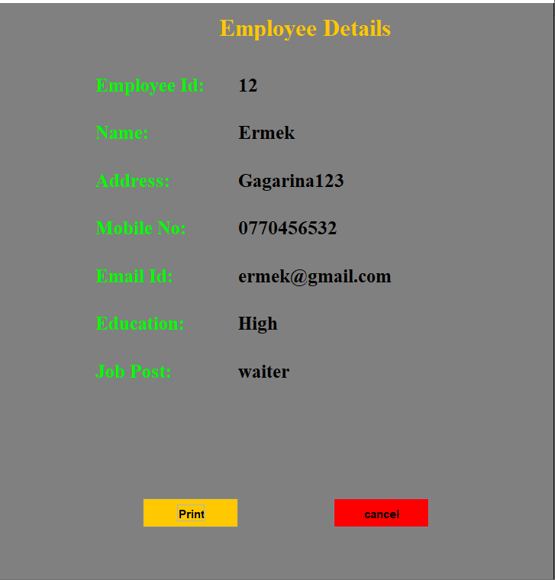

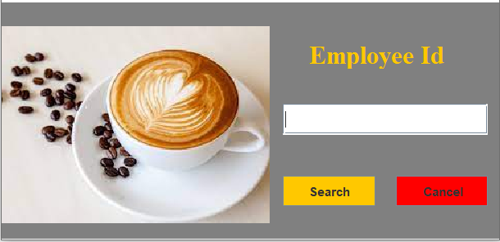
Просмотр данных работника:

Slide 13
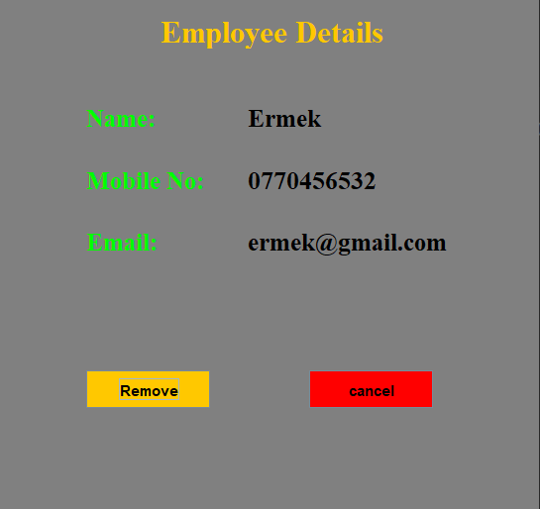

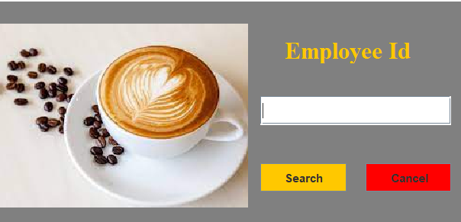
Удаление данных работника:

Slide 14
Данные в базе данных:
Create database Employee; - создание базы данных работников
Use employee; - использование
И две таблицы:
Login,
Add_employee;

Slide 15
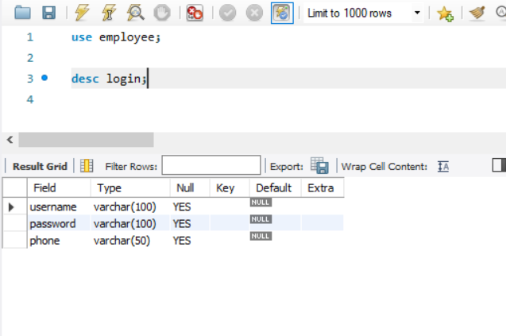
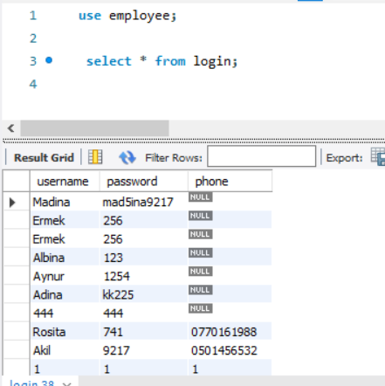
Login table:

Slide 16
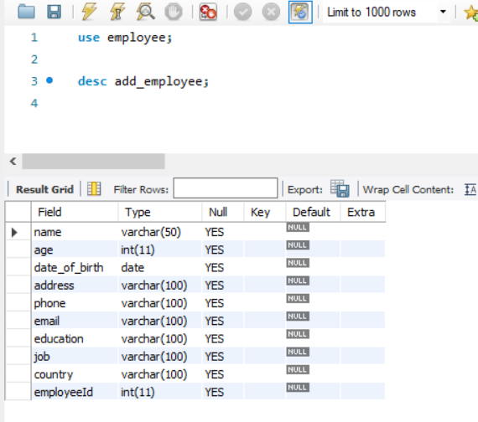
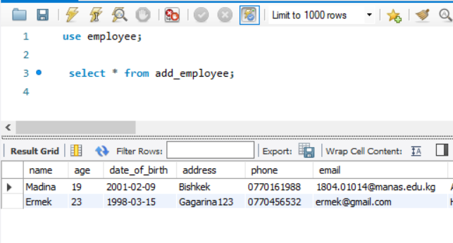
Add_employee table:

Slide 17
Доп. информация:
Название компании(организации) | Adriano Coffee
Целевая аудитория | Пользователем является сама организация, поэтому как целевую аудиторию клиентов не рассматриваем.
Цели приложения | Облегчить работу управляющему, не сидеть писать или заполнять от руки данные о работниках. А иметь легкий доступ к данным. И не волноваться за его сохранность. Так как в этом приложение будет авторизация.
Структура приложения | Авторизация, Регистрация, Восстановление пароля, Меню, Добавление,Обновление,Просмтор, Удаление.
Требования к дизайну | Кнопки яркие, с рисунками кофе, Фон с серым оттенком.
Начало разработки | 06.10.21
Срок разработки | 01.01.22
Бюджет проекта | ОТ 500 $ ДО 1000 $
Используемые технологии | GUI MySql Workbench Intellij Idea

Slide 18
Дополонительная информация:
https://tanikulovamadina.github.io/
Минимизированный сайт:Шаблон

